Slide 1
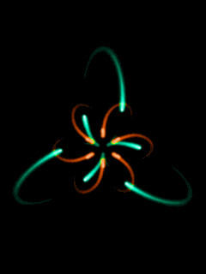

Slide 2
Clube de Robótica IFTM Arduíno e Raspberry
Arduíno
Conteúdo:
Hardware Arduíno
Software Arduíno.
Exercícios com TinkerCad.

Slide 3

TinkerCad, o que é?

Slide 4

TinkerCad, o que é?
Como o próprio nome sugere;
Tinkercad Circuits é o módulo de eletrônica do sistema que veio de outro produto do 123D Circuits;
Explicando assim, o visual da sua área de trabalho 2D;
Neste caso não faz diferença alguma e até ajuda a organizar as ideias.

Slide 5
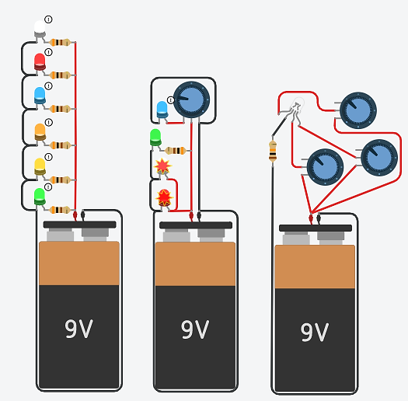
Conhecendo o TinkerCad
Importante é que o Tinkercad Circuits mantém o espírito de “vamos pôr a mão na massa”;
Neste caso selecione um ou mais componentes eletrônicos da sua rica biblioteca de partes e peças…

Slide 6
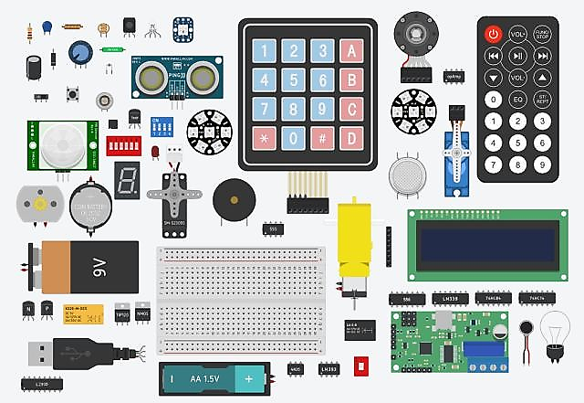
Conhecendo o TinkerCad

Slide 7
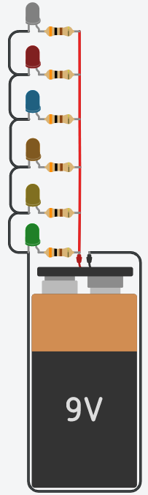
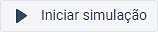
Conhecendo o TinkerCad
Arraste para a área de trabalho;
Dispostas de uma maneira organizada (ou não);
Para depois serem interligadas ponto a ponto por linhas que representam os fios que formam assim o circuito eletrônico;
Ative a função
Se tudo ocorrer de acordo com o esperado, ele deve funcionar;
No exemplo, todos os LEDs coloridos devem acender;

Slide 8

Conhecendo o TinkerCad
Conta com diversos instrumentos de bancada;
O que torna a sua experiência de uso ainda mais realista;
Nessa bancada virtual temos fonte de alimentação, gerador de função, osciloscópio;

Slide 9
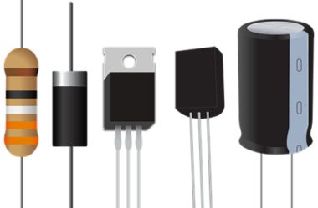
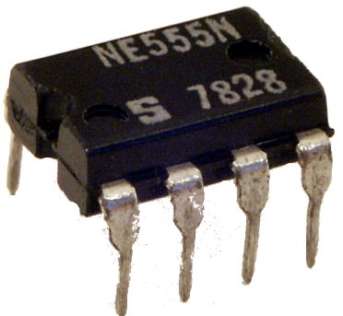
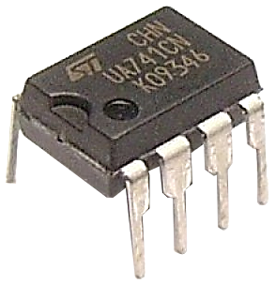
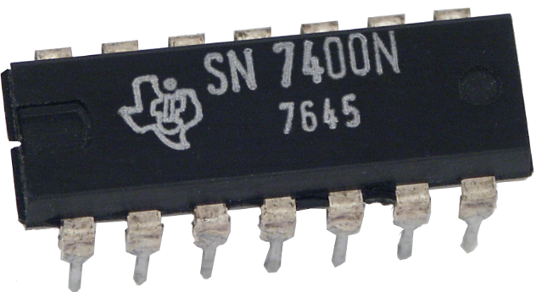
Conhecendo o TinkerCad
E componentes analógicos (transístores, resistores, capacitores, relês etc.),
Diversos de chips discretos incluindo os clássicos oscilador 555 e o amplificador operacional 74;
Além de chips lógicos para uso geral da família 7400…

Slide 10
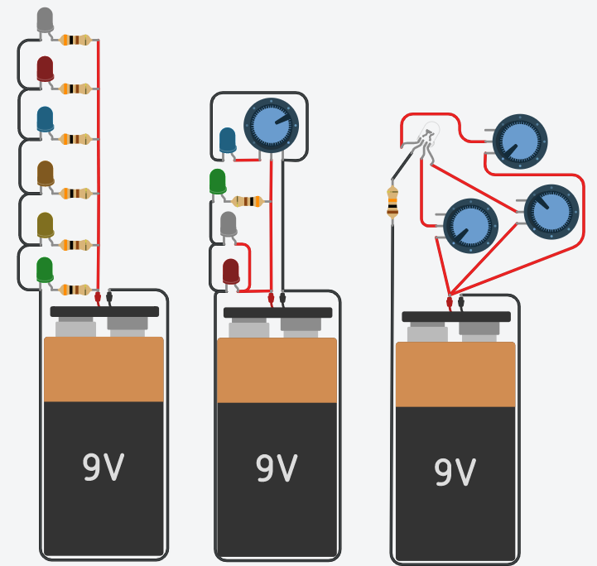
Conhecendo o TinkerCad
1º - Exemplo:
Resistor es 330 ohms;
2º - Exemplo:
01 Resistor 330 ohms;
01 Potenciômetro 330 ohms
3º - Exemplo:
01 Led RGB;
01 Resistor 10 k ohms;
03 Potenciômetros ?

Slide 11
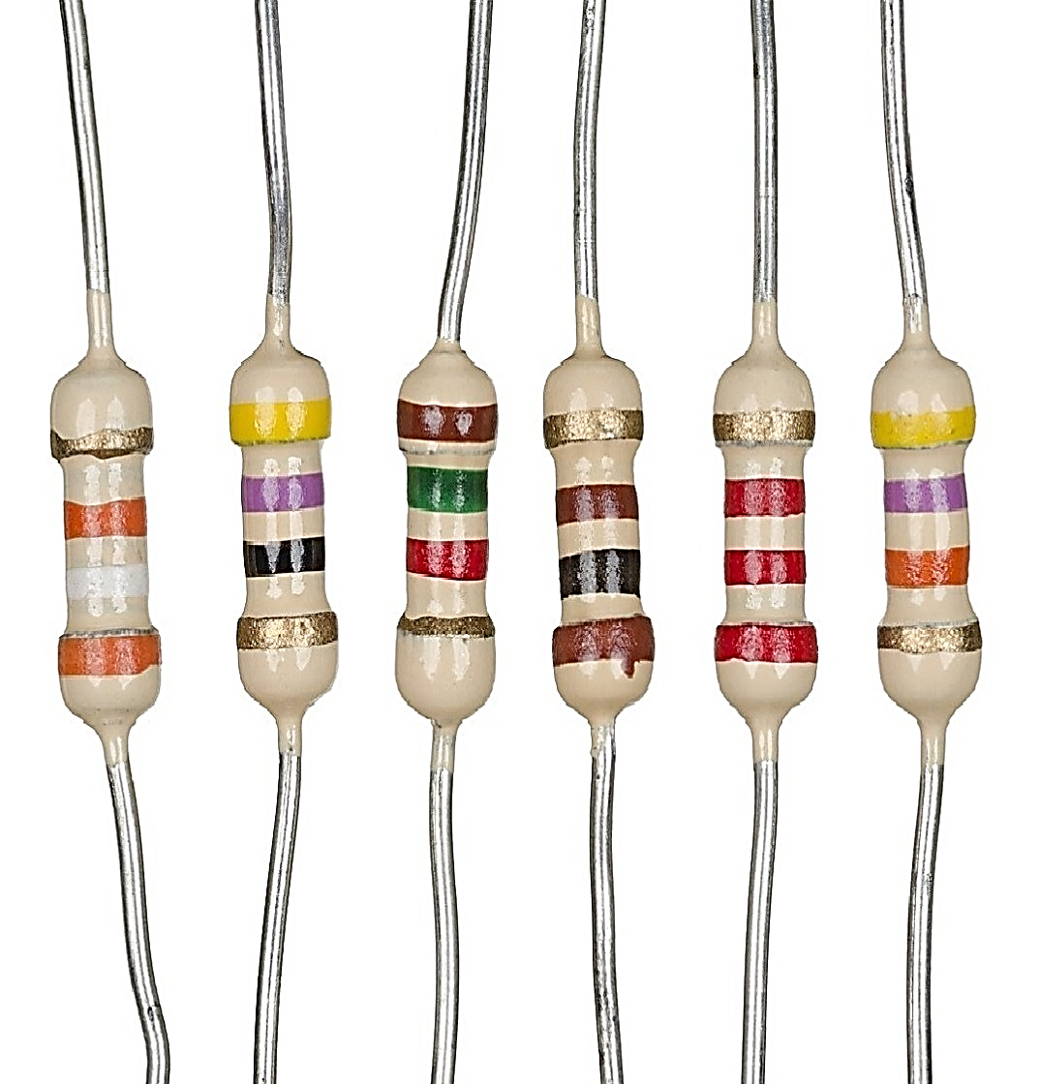
Conhecendo o TinkerCad
Resistores:
Dispositivos que compõem circuitos elétricos;
Finalidade: conversão de energia elétrica em energia térmica (Efeito Joule);
Alterar a diferença potencial em determinada parte do circuito;
Ocorre a diminuição da corrente elétrica;

Slide 12
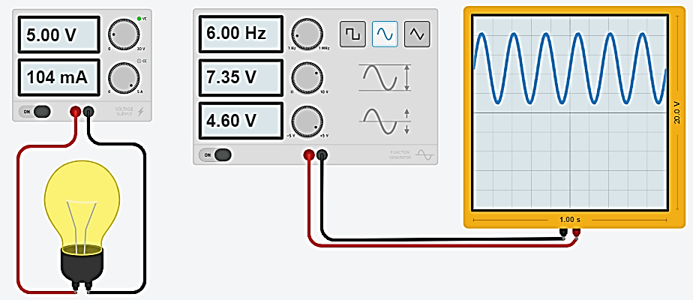
Conhecendo o TinkerCad

Slide 13
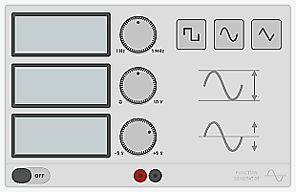
Conhecendo o TinkerCad
Gerador de funções
Aparelho eletrônico que gerar sinais elétricos de formas de onda, frequências (de alguns Hz a dezenas de MHz) e amplitude (tensão);
Utilizados em laboratórios de eletrônica como fonte de sinal para teste de diversos aparelhos e equipamentos eletrônicos;

Slide 14
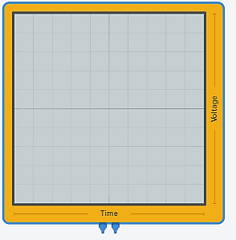
Conhecendo o TinkerCad
Osciloscópio
Instrumento de medida de sinais elétricos/eletrônicos;
Apresenta gráficos a duas dimensões de um ou mais sinais elétricos;
O eixo vertical (y) do ecrã (monitor) representa a intensidade do sinal (tensão) e o eixo horizontal (x) representa o tempo, tornando o instrumento útil para mostrar sinais periódicos.

Slide 15
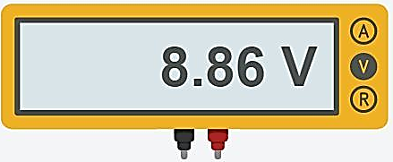
Conhecendo o TinkerCad
Multímetro
Aparelho destinado a medir e avaliar grandezas elétricas;
Incorpora diversos instrumentos de medidas elétricas como:
Por padrão:
Voltímetro;
Amperímetro;
Ohmímetro;
Outros:
Capacímetro;
Frequencímetro;
termômetro;

Slide 16
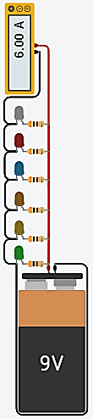
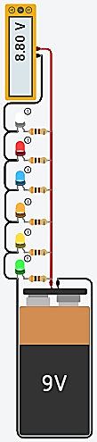
Conhecendo o TinkerCad
Pode ser usado pelo usuário como parte do projeto;
Um display para analisar diferentes partes do circuito

Slide 17
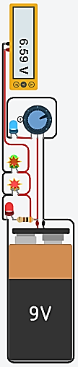
Conhecendo o TinkerCad
E o mais bacana é que no caso de algum acidente ninguém se machuca e nem leva um leva um prejuízo;
Tratando de um simulador e a disponibilidade de componentes imensa;
É possível conceber projetos que talvez nem seriam viáveis no mundo real;

Slide 18
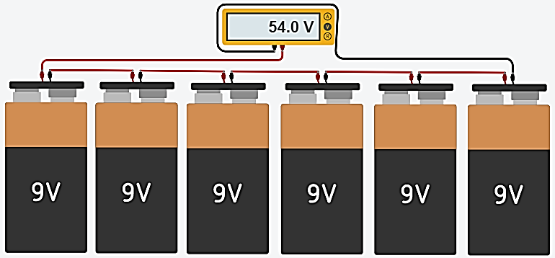
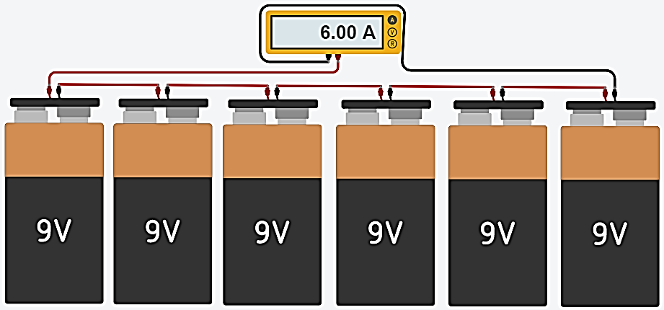
Conhecendo o TinkerCad
Ligação em serie de baterias
Liga-se positivo com negativo e negativo com positivo;
Assim a corrente se mantém 6 A e a voltagem final é somada;
Fica mais forte, mas com menor reserva de energia;

Slide 19
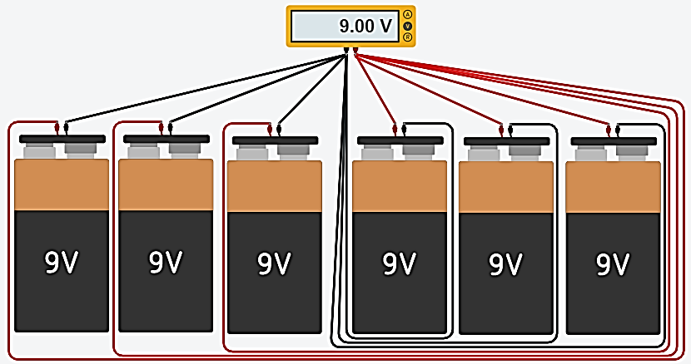
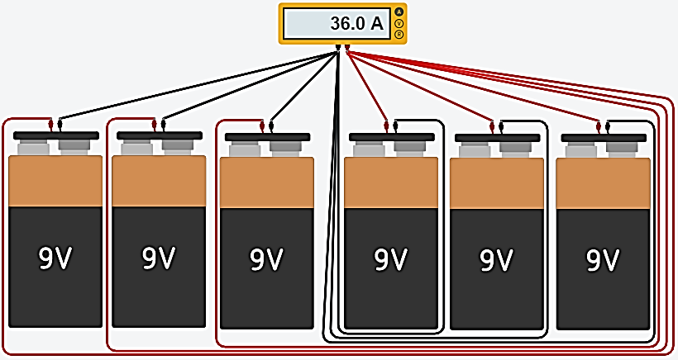
Conhecendo o TinkerCad
Ligação em paralelo de baterias
Liga-se positivo com positivo e negativo com negativo;
Assim a voltagem se mantém 9 Volts e a corrente final é somada;
Não fica mais forte, mas com maior reserva de energia;

Slide 20
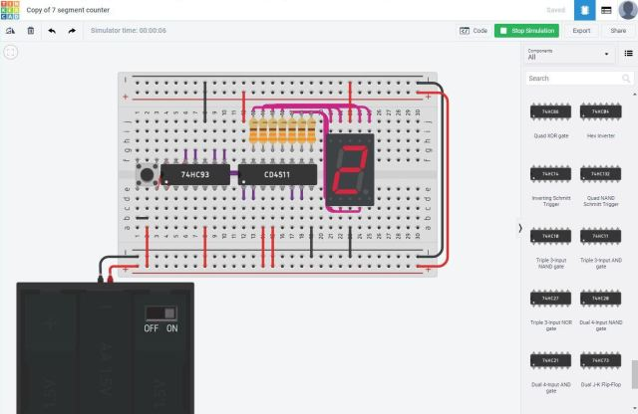
Conhecendo o TinkerCad

Slide 21
Conhecendo o TinkerCad
que permitem desenvolver circuitos lógicos capazes de ilustrar alguns conceitos básicos de como um computador digital funciona, como no circuito abaixo que soma dois números binários:

Slide 22
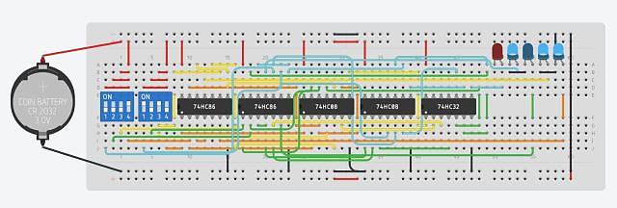
Conhecendo o TinkerCad

Slide 23
Conhecendo o TinkerCad
Mas para aqueles que preferem explorar conceitos mais modernos e avançados de eletrônica digital , a boa notícia é que na biblioteca de componentes do Circuits também há micro-controladores como o popularíssimo Arduino Uno R3 e o ATiny85 além de um pequeno sortimento de módulos sensores, atuadores e até uma interface Wifi!

Slide 24
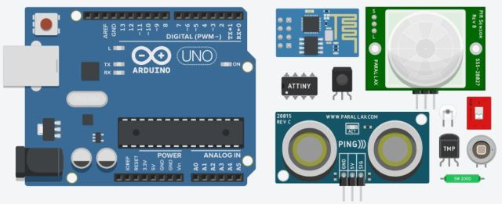
Conhecendo o TinkerCad

Slide 25
Conhecendo o TinkerCad
Com isso é possível desenvolver diversos tipos de projetos na área de prototipagem eletrônica a partir de uma idéia própria ou mesmo de um circuito básico disponível na biblioteca do sistema:

Slide 26
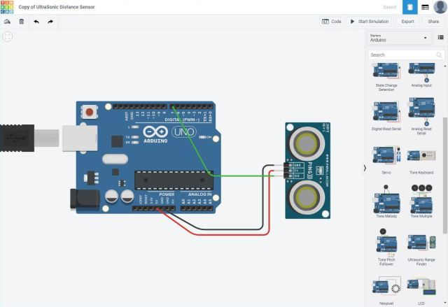
Conhecendo o TinkerCad

Slide 27
Conhecendo o TinkerCad
Porém, o mais interessante disso é que além de montar o circuito, também é possível programar o microcontrolador dentro no Tinkercad já que ele conta com seu próprio editor de programas, cujo código fonte pode escrito tanto na tradicional forma de texto…

Slide 28
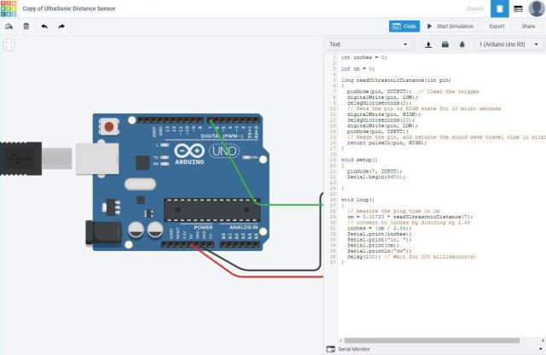
Conhecendo o TinkerCad

Slide 29
Conhecendo o TinkerCad
… quanto no mais moderno sistema de blocos baseado na linguagem Scratch:

Slide 30
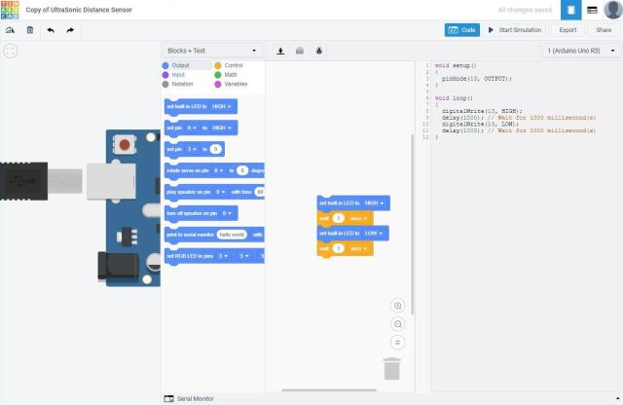
Conhecendo o TinkerCad

Slide 31
Conhecendo o TinkerCad
E com o circuito montado e o código escrito, basta iniciar a simulação para ver o sistema funcionando (neste caso um simples medidor de distância):

Slide 32
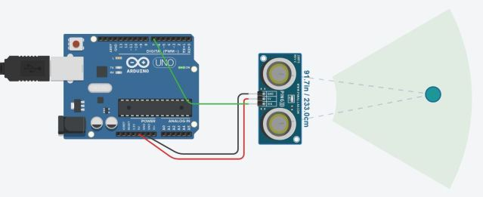
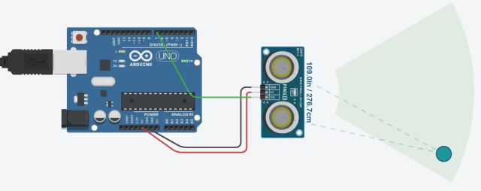
Conhecendo o TinkerCad

Slide 33
Conhecendo o TinkerCad
A partir desses exemplos simples, é possível desenvolver projetos até bem sofisticados combinando todos os componentes disponíveis no Tinkercad:

Slide 34
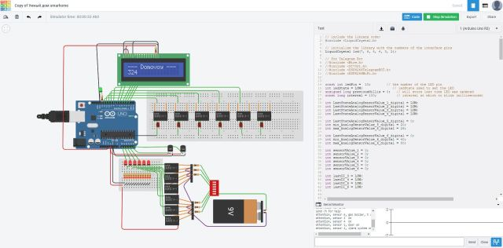
Conhecendo o TinkerCad

Slide 35
Onde te encontro?
contatorobotica.criar@gmail.com
arduinoemudi.blogspot.com

